Slide 1
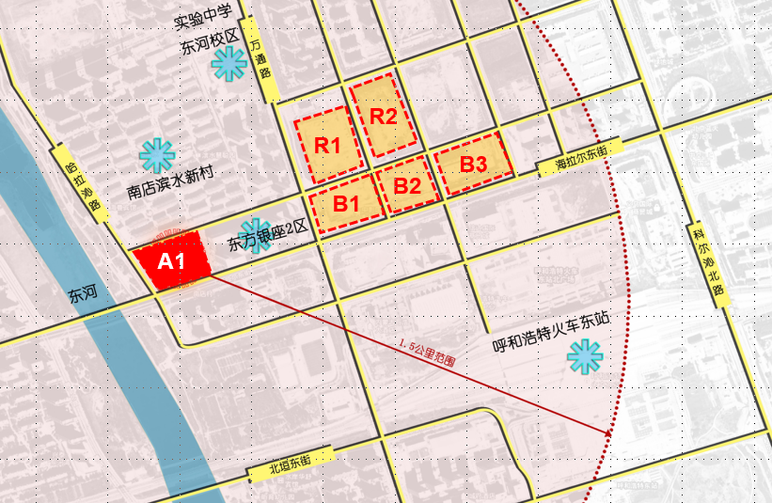
1. 项目基础指标
基础指标：东站北地块位于新城区海拉尔大街以北，哈拉沁路以东；共四宗地块，分别为A1、B1、B2、B3；详细规划指标如下：
指标 | A1住宅部分 | A1商业部分 | B1住宅 | B2住宅 | B3商业 | 住宅合计 | 商业合计
占地面积 | 10968㎡ | 11415㎡ | 21032㎡ | 19443㎡ | 21723㎡ | 51443 | 33138
容积率 | 2.0 | 2.5 | 2.0 | 2.0 | 3.7 | 2 | 2.5/3.7
计容面积 | 21935㎡ | 28538㎡ | 42063㎡ | 38887㎡ | 80374㎡ | 102885 | 108912
商业比例 | 商业兼容住宅 ＜49% |  | 住宅兼容商业 ＜5% |  | 商业100% | / | /

Slide 2
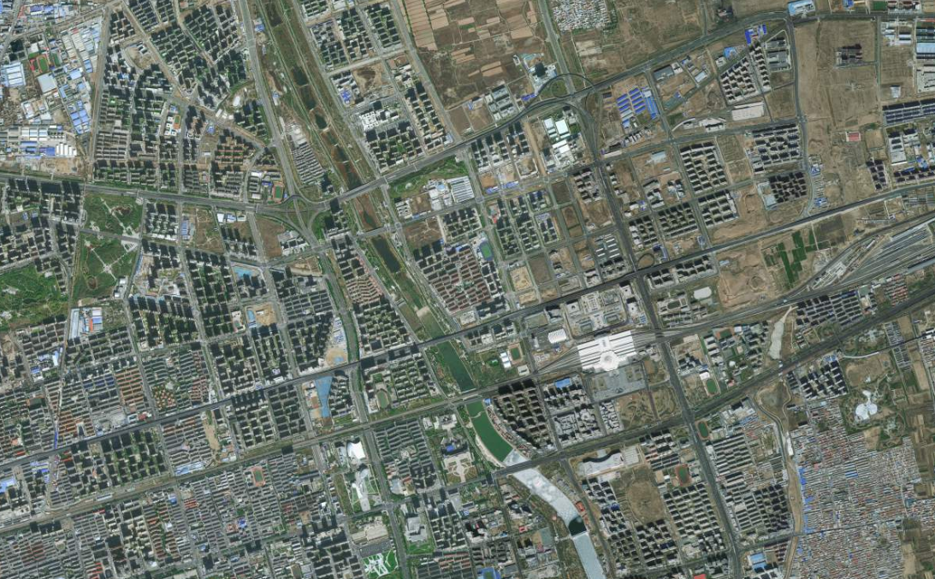

2. 项目配套
交通配套：宗地周边路网发达，交通便利，距地铁2号线百合路站2千米，预计6分钟可达；距呼和浩特火车站2.2千米，车程约6分钟；距呼市白塔机场车程约13分钟。
商业配套：宗地向南6分钟即可抵达东站商圈，向西南15分钟可达东万达商圈，商业配套成熟。
教育配套：宗地所属学区为实验中学东河校区，中学为实验中学察哈尔校区，小初均为公立学校，且教资优质。
医疗配套：宗地3.6公里为内蒙古自治区妇幼保健医院，为综合性三甲医院，满足日常就医需求。
类别 | 配套 | 车行路线距离地块(KM) | 到达所需时间(min)
交通 配套 | 地铁2号线 百合路站 | 2 | 6
 | 呼和浩特火车东站 | 2.2 | 6
商业 配套 | 东站商圈 | 2.2 | 6
 | 东万达商圈 | 5.5 | 15
教育 配套 | 实验中学东河校区 | 0.6 | 1
 | 实验中学察哈尔校区 | 5 | 12
医疗 配套 | 内蒙古自治区妇幼保健医院 | 3.6 | 8
 | 国际蒙医院分院 | 0.3 | 1
景观配套 | 东河 | 1 | 5
 | 北山公园 | 2.5 | 7
其它 配套 | 呼和浩特人民政府 | 3 | 10
丝绸之路大道
内蒙古自治区妇幼保健医院
二环快速路
医
呼和浩特市实验中学（察哈尔校区）
地铁站—百合路站
地铁二号线
学
北山公园
北山公园站
交
成吉思汗公园
东 河
交
实验中学东河校区
实验中学东河校区分校
丰州北路
成吉思汗大街
学
医
学
呼和浩特市机场
阿尔泰游乐园
政
国际蒙医院分院
B1
B2
B3
交
苏虎街小学（科尔沁校区）
呼和浩特市房地产交易中心
A1
金海高架
东站商圈
学
商
赛罕区民族中学
呼和浩特市东站
丁香路
学
万通路
交
曙光学校+敬业学校
学
水岸漫街
北垣东街
商
呼和浩特市第三十八中学
呼和浩特人民政府
新华大街
东二环快速路
展览馆东路
学
政
腾飞路
内蒙古自治区教育局
商
呼和浩特第二中学（如意校区）
东万达商圈
学

Slide 3
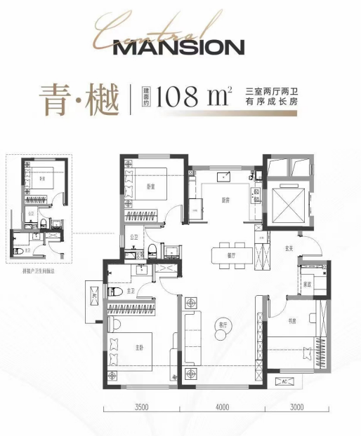
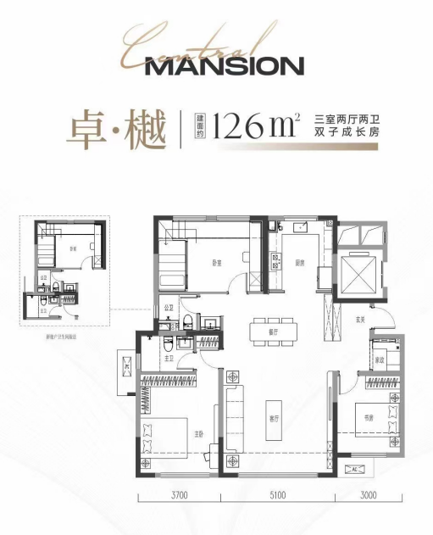
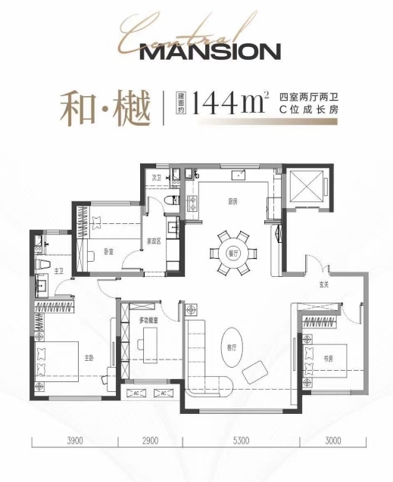
3.1 项目及竞争环境分析|竞品分析-中海九樾
中海九樾定位刚需、刚改，面积区间106-143㎡，产品为精装小高层，赠送率11%左右，分两期开发，由于精装交付且价格优于同片区其他项目，故市场接受度较高，去化情况良好。
开盘时间2024年6月9日，开盘当天去化245套，去化率75%，开盘均价12960元/㎡（装标900元/㎡）。 二期于2024年8月30日开盘，开盘当天累计去化126套，去化率72%，成交均价12800元/平米。
区位为新城区二环内，紧邻地铁北山公园站，毗邻北山公园，学区为实验学校东河校区，项目区位及配套均优，性价比高；
客户构成主要为新城区刚需刚改客户，以首置为主。
户型 | 面积 | 总套数 | 取证套数 | 已售套数 | 剩余套数 | 24年去化套数 | 24年月均去化套数 | 均价 | 户型占比 | 累计去化率
322 | 108 | 334 | 334 | 334 | 0 | 334 | 48 | 12464 | 44% | 100%
322 | 126 | 276 | 276 | 263 | 0 | 263 | 38 | 12928 | 37% | 95%
422 | 144 | 143 | 143 | 99 | 28 | 99 | 14 | 12980 | 19% | 69%
总计 |  | 753 | 753 | 696 | 28 | 696 | 99 | 12712 | 100% | 92%

Slide 4
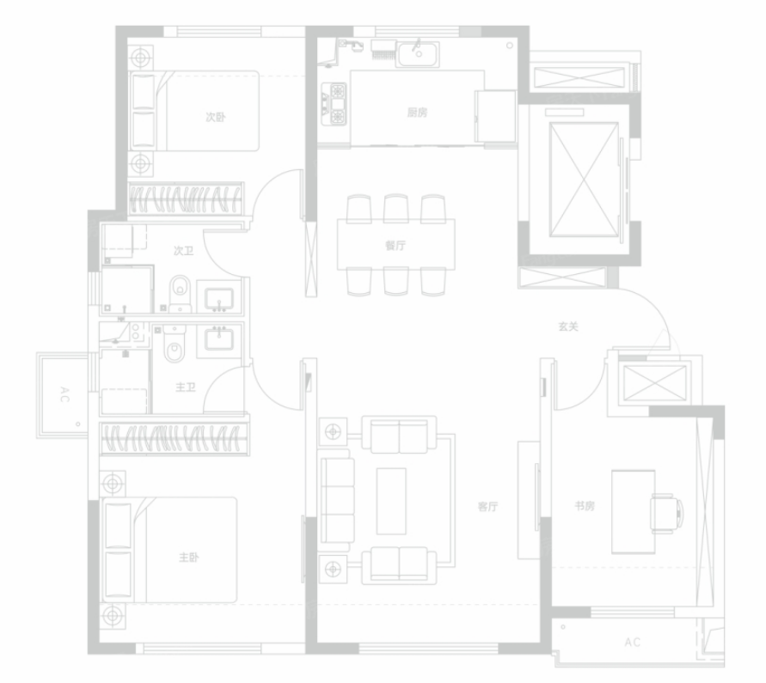
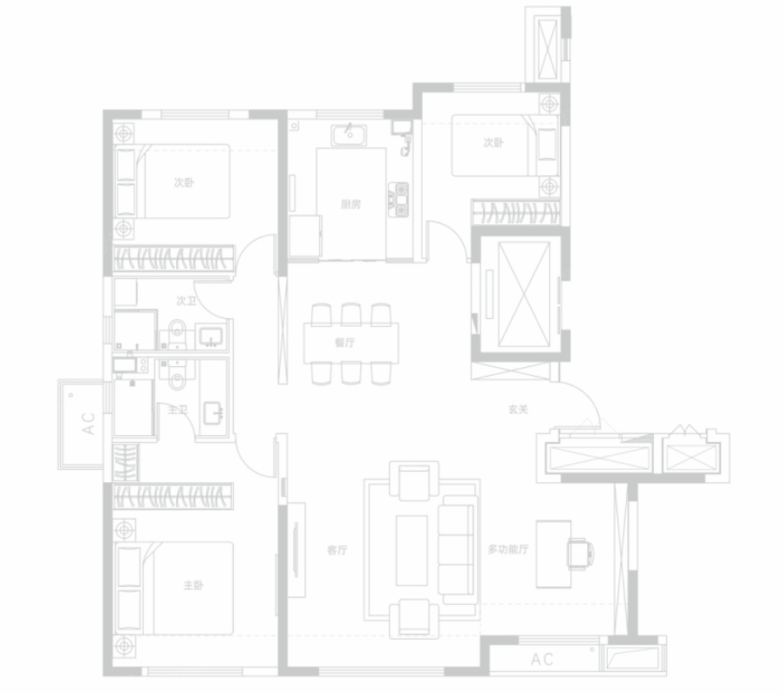
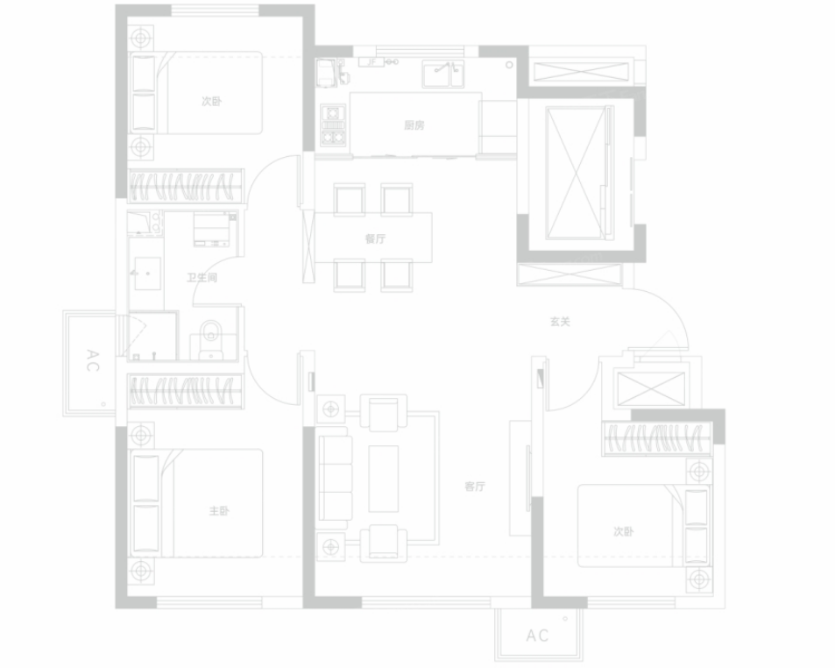
3.2 项目及竞争环境分析|竞品分析-中海阅江府
中海阅江府定位刚需、刚改，主力面积段为98、118㎡户型，因毫沁营片区主力在售刚需刚改产品库存基本见底，阅江府吸纳了毫沁营片区的刚性需求，去化情况相对较好，尤其98㎡产品流速最佳，118㎡次之，因137㎡产品总价较高，去化速度较为缓慢；
23年10月开盘，当天成交92套，成交均价11,380元/㎡，金额1.1亿，去化率31.9%，解筹率60.1％。
项目位于东河板块，青山小学学区，周边医院、公园配套齐全，项目主打性价比，客户认可度较高；
客户构成主要为新城区刚需刚改客户，以首置为主。
户型 | 面积 | 总套数 | 取证套数 | 已销售套数 | 剩余套数 | 23年去化套数 | 23年月均去化套数 | 24年去化套数 | 24年月均去化 | 均价 | 户型占比 | 累计去化率
321 | 98 | 313 | 313 | 294 | 19 | 103 | 34 | 191 | 15.9 | 11647 | 42% | 94%
322 | 118 | 296 | 296 | 249 | 47 | 87 | 29 | 162 | 13.5 | 11640 | 40% | 84%
422 | 137 | 128 | 128 | 35 | 93 | 0 | 0 | 35 | 2.9 | 11646 | 17% | 27%
合计 |  | 737 | 737 | 578 | 159 | 190 | 63 | 388 | 32.3 | 11645 | 100% | 78%
3.2m
3.4m
3.8m
3.9m
3.0m
3.3m
3.65m
3.2m
3.9m
3.1m
3.9m
4.2m
3.1m
3.9m
4.5m
3.3m
98㎡/三室两厅一卫
118㎡/三室两厅两卫
137㎡/四室两厅两卫

Slide 5
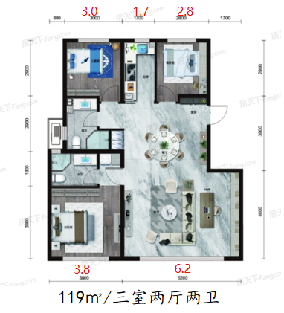
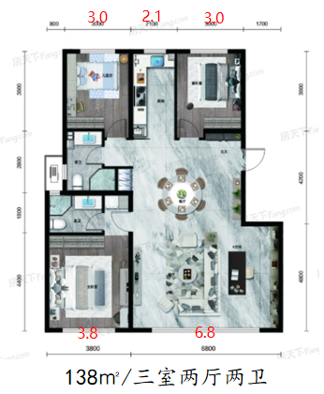
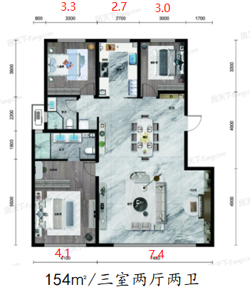
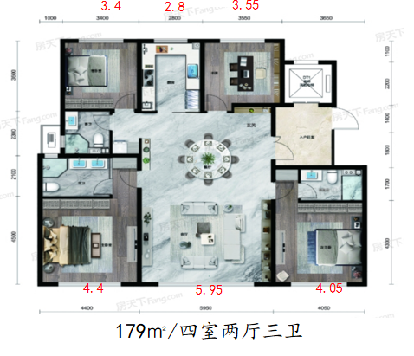
3.3 项目及竞争环境分析|竞品分析-秋实鸿德府
鸿德府，定位改善，主力面积段为119㎡及138㎡，项目以学府+地铁为主要卖点，产品级配关系混乱且总较高，周边无优质配套支撑价格，因此客户认可度差，流速较慢；
项目2022年12月顺推，开盘均价13900左右，成交情况远不及预期，2023年3调价到13500元/平米，成交量明显提升（调价前包含首推，月均成交15套左右，调价后前三个月月均成交达到40套左右）；当前一期可售房源已经不多，24年以来优惠政策未做较明显调整，基本维持备案价9折销售+特价房（13100元/㎡起）。1、2、9、12、14、15#为一期，2024年10月26日交房。二期2025年底交房。
客户构成主要为新城区改善客户。
户型 | 面积 | 总套数 | 取证套数 | 已销售套数 | 剩余套数 | 23年去化套数 | 23年月均去化 | 24年去化套数 | 24年月均去化套数 | 均价 | 户型占比 | 累计去化率
322 | 119 | 313 | 313 | 162 | 102 | 124 | 10 | 38 | 3.2 | 13359 | 30% | 52%
322 | 138 | 554 | 554 | 319 | 199 | 126 | 11 | 193 | 16.1 | 13365 | 53% | 58%
422 | 154 | 124 | 124 | 58 | 51 | 30 | 3 | 28 | 2.3 | 13324 | 12% | 47%
423 | 179 | 64 | 64 | 22 | 42 | 16 | 1 | 6 | 0.5 | 13274 | 6% | 34%
合计 |  | 1055 | 1055 | 561 | 394 | 296 | 25 | 265 | 22.1 | 13356 | 100% | 53%

Slide 6
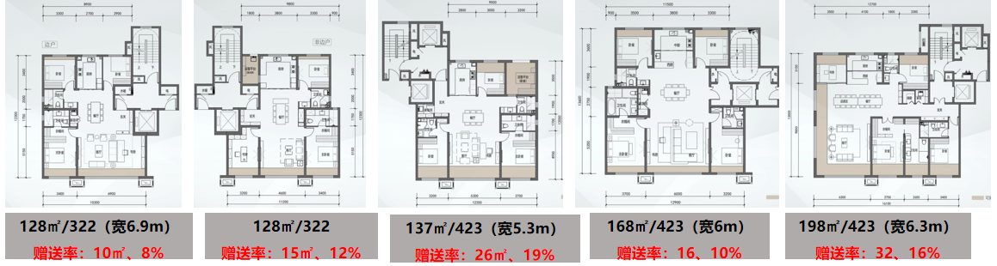
3.4 项目及竞争环境分析|竞品分析-泽信天著
泽信天著，定位改善，主力面积段为128㎡及137㎡，88㎡产品为满容考虑，项目以河景+地铁+学区为主要卖点，贴合功改及悦享类客群需求，当前项目热度较高。
开盘时间2024年6月9日，推售套数284，开盘当天去化46套，去化率16%，开盘毛坯（简装房）均价12800元/㎡，精装均价14000元/㎡（装标1000元/㎡），洋房15400元/㎡（装标1400元/㎡）。
配套：新城区二环内，紧邻地铁北山公园站，毗邻北山公园且紧邻东河，学区为实验学校东河校区，项目区位配套均优，景观资源优；
客户构成主要为新城区改善客户及赛罕区外溢客户。
户型 | 面积 | 总套数 | 取证套数 | 已销售套数 | 剩余套数 | 24年去化套数 | 24年均去化套数 | 均价 | 户型占比 | 累计去化率
211 | 89 | 108 | 76 | 46 | 62 | 46 | 6.6 | 13194 | 11% | 43%
322 | 128 | 432 | 214 | 162 | 211 | 162 | 23.1 | 13242 | 42% | 38%
423 | 196 | 34 | 17 | 0 | 34 | 0 | 0.0 | 0 | 3% | 0%
422(精） | 137 | 322 | 87 | 121 | 177 | 121 | 17.3 | 15062 | 31% | 38%
423(洋） | 168 | 132 | 72 | 25 | 100 | 25 | 3.6 | 15617 | 13% | 19%
合计 |  | 1028 | 466 | 354 | 584 | 354 | 50.6 | 14139 | 100% | 34%

Slide 7
4. 委托方情况
项目公司：内蒙古千嶂里房地产开发有限公司，属于合作方为获取本项目于2025年4月30日注册成立公司，注册成立至今并无其他经营活动
项目公司股东：青岛华耀盛居企业管理合伙企业（有限合伙），成立于2025年4月22日，经营范围为一般项目；企业管理；企业管理咨询；信息咨询服务（不含许可类信息咨询服务）；品牌管理；市场营销策划；会议及展览服务；社会调查（不含涉外调查）；技术服务、技术开发、技术咨询、技术交流、技术转让、技术推广；商业综合体管理服务；以自有资金从事投资活动。（除依法须经批准的项目外，凭营业执照依法自主开展经营活动），控制项目公司100%股权。该公司合伙人为刘美林（出资比例70%），马前宽（出资比例30%），实际控制人是张永厚（100%）
项目获取背景：该地块为一级整理地块，为市收储、新城区人民政府、呼和浩特市和成房地产开发有限公司签署三方协议，呼和浩特市和成房地产开发有限公司法定代表人邬雅雯（持股比例51%），股东蔺跃飞（持股比例49%），实际控制人是张永厚（100%）。
公司名称 | 青岛华耀盛居企业管理合伙企业（有限合伙）
统一社会信用代码 | 91370203MAEHEL9N7C
出资额 | 50万
主要营业场所 | 山东省青岛市市北区敦化路328号1号楼2301户-2
执行事务合伙人 | 刘美林
成立时间 | 2025月4月22日
公司名称 | 内蒙古千嶂里房地产开发有限公司
统一社会信用代码 | 91150192MAEH1WXU67
注册资本 | 500万
注册地址 | 内蒙古自治区呼和浩特市经济技术开发区腾飞南路呼铁中朵中心C座1910号
法定代表人 | 刘美林
成立时间 | 2025年4月30日
青岛华耀盛居企业管理合伙人企业
全资子公司
内蒙古千嶂里房地产开发有限公司
签订代建协议
********

